Slide 1
替换NULL值

Slide 2

目
应用
替换NULL值
Contents

Slide 3
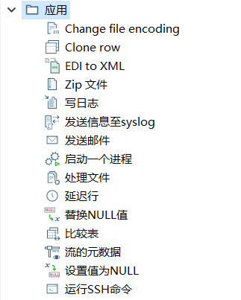
替换NULL值
应用
应用是转换里面的第五个分类。
应用都是一些工具类。

Slide 4
替换NULL值
应用

Slide 5

替换NULL值
替换NULL值
替换NULL值就是把null转换为其它的值。
NULL值不好进行数据分析

Slide 6
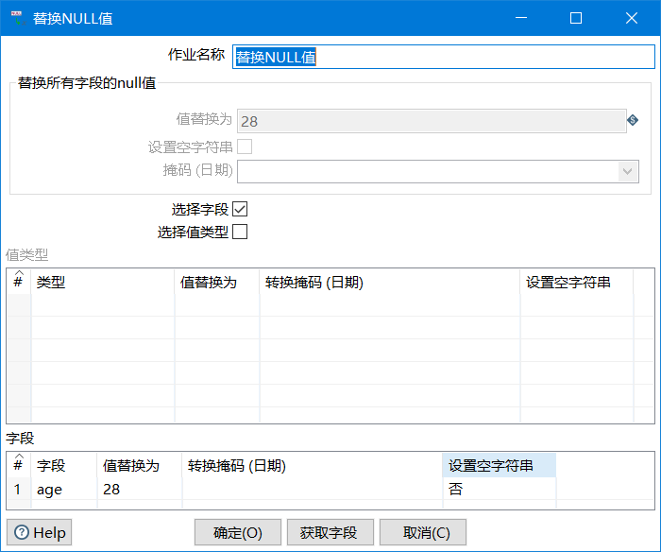
替换NULL值
替换NULL值
替换所有NULL值

Slide 7
替换NULL值
替换NULL值
单独替换NULL值

Slide 8
任务
替换NULL值
从Excel中读取数据，age列的空值值使用28来替换，并保存在Excel
任务

Slide 9

替换NULL值
分析
输入：Excel输入
应用：替换NULL值
输出：Microsoft Excel输出

